Slide 1
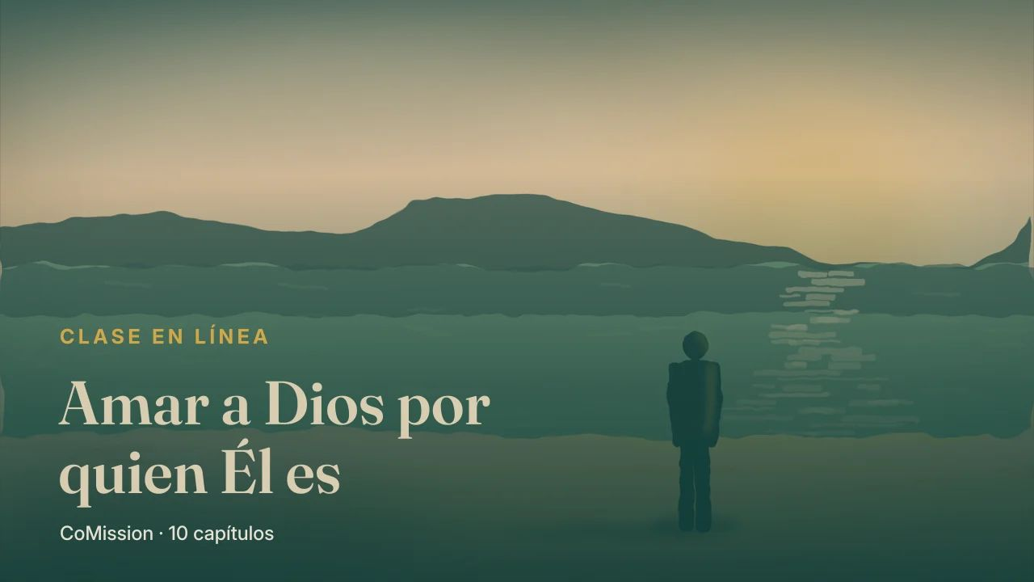
Notes:
Conocer a Dios cambia la razón por la que lo buscamos

Slide 2
CONOCER A DIOS CAMBIA POR QUÉ LO BUSCAMOS
¿Dónde se
le conoce?
Notes:
Si el amor nace de conocer a Dios, la siguiente pregunta es práctica. ¿Dónde se le conoce?

Slide 3
EN SU PALABRA
Al revés.
Notes:
La respuesta es la que usted espera, en su Palabra. Pero muchos la leemos al revés.

Slide 4
CÓMO LEEMOS CASI TODOS
¿Qué debo hacer?
¿Qué debo dejar?
Notes:
Cuando muchos creyentes abren la Biblia, buscan instrucciones. ¿Qué debo hacer? ¿Qué debo dejar de hacer?

Slide 5
Una buena
pregunta.
Notes:
Es una buena pregunta, y la Biblia la contesta.

Slide 6
MUCHAS
MUY POCO
reglas
de Aquel que
las dio
Notes:
Pero si es la única que hace, puede leer por años y salir sabiendo muchas reglas, y muy poco de Aquel que las dio.

Slide 7
Primero pregunte
quién es Dios.
Notes:
Así que, antes de preguntar qué hacer, pregunte quién es Dios.

Slide 8
PARA CUALQUIER PASAJE
Cuatro
preguntas.
Notes:
Aquí van cuatro preguntas para llevar a cualquier pasaje.

Slide 9
¿Quién es Dios aquí?
¿Cómo es?
Notes:
¿Qué me muestra este pasaje acerca de quién es Dios? ¿Qué revela acerca de su carácter?

Slide 10
¿Qué está haciendo
Dios aquí?
Notes:
¿Qué está haciendo Dios aquí, y qué me enseña eso acerca de Él?

Slide 11
SOLAMENTE
TAMBIÉN
qué debo
hacer
quién es Dios
Notes:
Y, ¿estoy aprendiendo solamente qué debo hacer, o también quién es Dios?

Slide 12
Comer → Digerir → Crecer
COMER
leer · releer · contar de nuevo
DIGERIR
las cuatro preguntas
CRECER
el crecimiento que Dios da
Notes:
Si ya ha hecho un Estudio Bíblico de Descubrimiento, esto le va a sonar. Es el paso de Digerir, en Comer, Digerir, Crecer.

Slide 13
Comerlo
COMER
leer · releer · contar de nuevo
DIGERIR
las cuatro preguntas
CRECER
el crecimiento que Dios da
Notes:
Usted come el pasaje leyéndolo, volviéndolo a leer, y contándolo de nuevo con sus palabras.

Slide 14
DIGERIRLO
1
¿Qué me enseña esto de Dios?
2
3
4
Notes:
Luego lo digiere con las preguntas, y la primera siempre es: ¿qué me enseña esto de Dios?

Slide 15
Dios da el crecimiento
COMER
leer · releer · contar de nuevo
DIGERIR
las cuatro preguntas
CRECER
el crecimiento que Dios da
Notes:
Este capítulo solo le pide ir despacio en esa. Y crecer es la parte de Dios, no la suya.

Slide 16
PRUÉBELO
Un pasaje
corto.
Notes:
Pruébelo ahora, con un pasaje corto de Primera de Juan, capítulo cuatro.

Slide 17
“
Así es como el amor de Dios se reveló entre nosotros: Dios envió a Su único Hijo al mundo para que vivamos por medio de Él. Esto es amor: no que nosotros hayamos amado a Dios, sino que Él nos amó y envió a Su Hijo para ser el sacrificio expiatorio por nuestros pecados.
1 JUAN 4:9–10 · OTB
Notes:
Así es como el amor de Dios se reveló entre nosotros: Dios envió a Su único Hijo al mundo para que vivamos por medio de Él. Esto es amor: no que nosotros hayamos amado a Dios, sino que Él nos amó y envió a Su Hijo para ser el sacrificio expiatorio por nuestros pecados.

Slide 18
¿Qué me muestra
esto de Dios?
Notes:
Léalo dos veces. Cuéntelo con sus palabras. Y antes de pensar en qué hacer, pregunte qué le muestra esto de Dios.

Slide 19
Quédese ahí
un rato.
Notes:
Quédese ahí un rato.

Slide 20
Se mueve primero.
Da lo que más le cuesta.
Notes:
Él se mueve primero. Da lo que más le cuesta. Y lo hace por gente que todavía no le amaba.

Slide 21
A un Dios así
sí se le puede amar.
Notes:
A un Dios así sí se le puede amar.

Slide 22
UN ATRIBUTO A LA VEZ
Fidelidad. Paciencia.
Misericordia. Santidad.
Notes:
No tiene que entender todo acerca de Dios de una vez. Escoja una cosa de Él. Su fidelidad, su paciencia, su misericordia, o su santidad.

Slide 23
En lo que lee.
En lo que vive.
Notes:
Búsquela esta semana. Fíjese en ella en lo que lee, y en lo que vive.

Slide 24
“Primero pregunto quién es Dios.
Después, qué hacer.”
Notes:
Aquí va la frase para esta semana. Primero pregunto quién es Dios. Después pregunto qué hacer.

Slide 25
ESTA SEMANA
Un atributo.
Cada día.
Notes:
Esta semana, escoja un atributo de Dios que quiera conocer mejor, y búsquelo en su lectura cada día.

Slide 26
PÓNGALO EN PRÁCTICA
Día para empezar.
Alguien a quien contarlo.
COMISSION
Notes:
Escriba por qué conocer eso de Él le ayudaría a amarlo. Póngale día al comienzo, y cuéntele a una persona lo que encuentre.

